Slide 1
중간고사 범위
26일 목요일 정오 Y5120

Slide 2
개요
1. 단답식
2. 딥러닝 기본 예제 (과제와 유사. 데이터를 준 이후에 코딩)
3. 영상처리와 CNN
4. 다이어그램 → 모델 프로그래밍

Slide 3
인공지능
인공지능(AI: artificial intelligence)은 컴퓨터나 기계에 의해서 사람의 의식이나 학습능력, 문제해결 능력 등 인지("cognitive")기능을 따라하는 것으로 정의

Slide 4
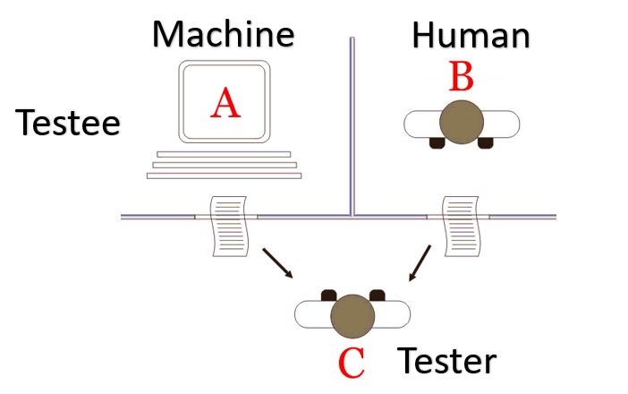
인공지능 성능 측정
튜링 테스트는 인공지능(AI) 분야에서 컴퓨터가 인간처럼 생각할 수 있는지 확인하는 방법 중 하나로, 1950년대 영국의 컴퓨터 과학자이자 암호 분석가, 수학자, 이론 생물학자인 Alan Turing 이름을 따서 명명
정답을 얼마나 잘 맞추는 등의 기존 평가기준과 다르게, 얼마나 사람과 똑같이 행동하는가에 초점

Slide 5
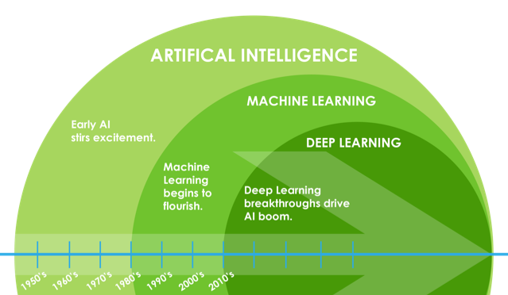

Slide 6
모델(Model)
선형(직선) = aX + b
다차원 곡선 = a X^n + … + b X + c
비선형적 곡면 = ….
…
사용자가 모델을 선택해 주어야 함

Slide 7
학습(Learning)
선형(직선) = aX + b
다차원 곡선 = a X^n + … + b X + c
비선형적 곡면 = ….
…
a, b, c 등 모델을 결정하는 변수 값을 찾는 과정

Slide 8
activation function softmax

Slide 9
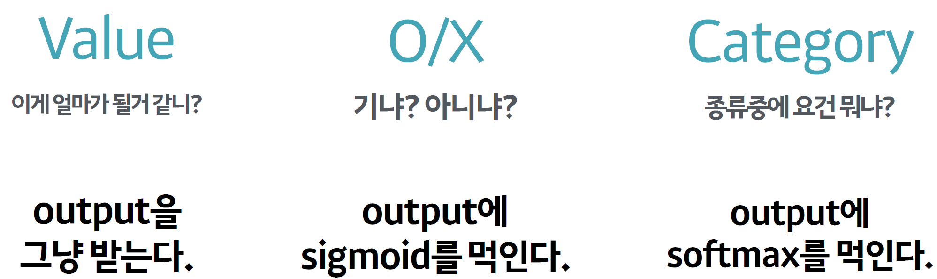
4. 최적화 : 손실(loss) 함수
MSE: Mean Squared Error
Binary CrossEntropy
Categorical CrossEntropy
Loss함수는 미분 가능
해당 함수를 기준으로 네트워크를 최적화
(추후 자세히 살펴볼 예정)

Slide 10
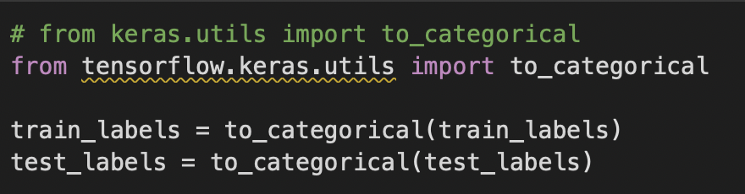
5. 데이터 전처리
결과값은 0~9까지의 숫자로 이루어져 있음
모델의 출력은 총 10개 (0~9)로 각 숫자에 대한 확률로 출력
따라서, 각 숫자를 dimension 10을 가진 벡터 확률로 변환 필요
to_categorical : 출력 값을 one-hot encoding형태로 변환
3
0
0
0
1
0
0
0
0
0
0

